Slide 1

The Digital Arabic Outfits app
Mobile app development
تطبيق الملابس الرقمية العربية
تطوير التطبيقات الالكترونية
Studio56.qa

Slide 2
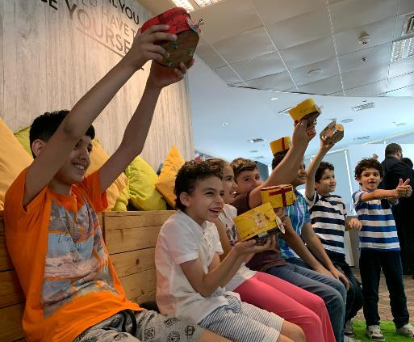
WHO ARE WE? من نحن؟
ستوديو 5\6 هو مختبر تصنيع للأطفال الذين يتراوح أعمارهم بين عمر 7 و 18.
STUDIO 5\6 is a fabrication lab targeting kids from age 7 to 18.
_____
سوف يحتوي مخبر التصنيع على آلات ومعدات مختلفة لتصنيع مختلف النماذج المبدئية المبتكرة.
We will have Fablab with different machines and tools to use for creating active prototypes.
Studio56.qa
Notes:
Explain what we do in Studio5/6 and the age group we target.

Slide 3
أين يمكننا تصنيع أشيائنا الخاصة؟
¿Where we can fabricate our objects?
FAB LAB
Fabrication Laboratory
التصنيع مختبر
Studio56.qa
Notes:
Explain what is a FabLab and where the word come from.

Slide 4

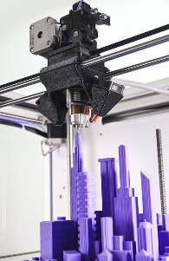

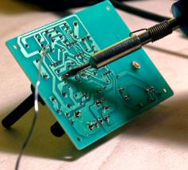
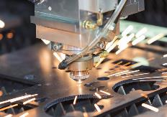

What is inside the FABLAB?
ماذا نجد داخل مختبر التصنيع؟
Tools & Machines
آلات وأدوات
Zones
مناطق
Creativity zone
منطقة الابداع
3D printing
الطباعة ثلاثية الأبعاد
Electronics and programming
الإلكترونيات والبرمجة
Software zone
منطقة البرمجة
Laser cutting
القص بالليزر
Technology zone
منطقة التكنولوجيا

Slide 5
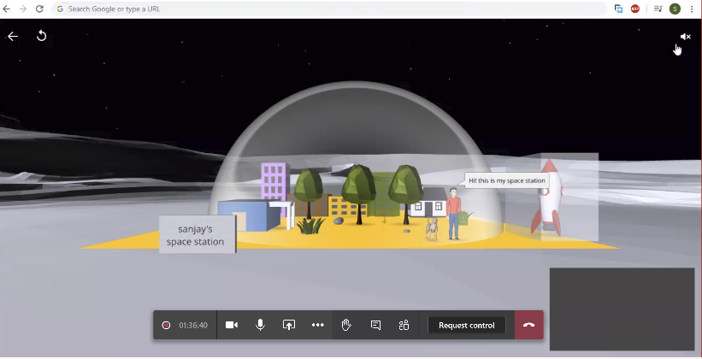
Teams Interface
Chat
Raise hand
Attendees
Video
Screen Sharing
Microphone
Studio56.qa
Notes:
Explain what is a FabLab and where the word come from.

Slide 6
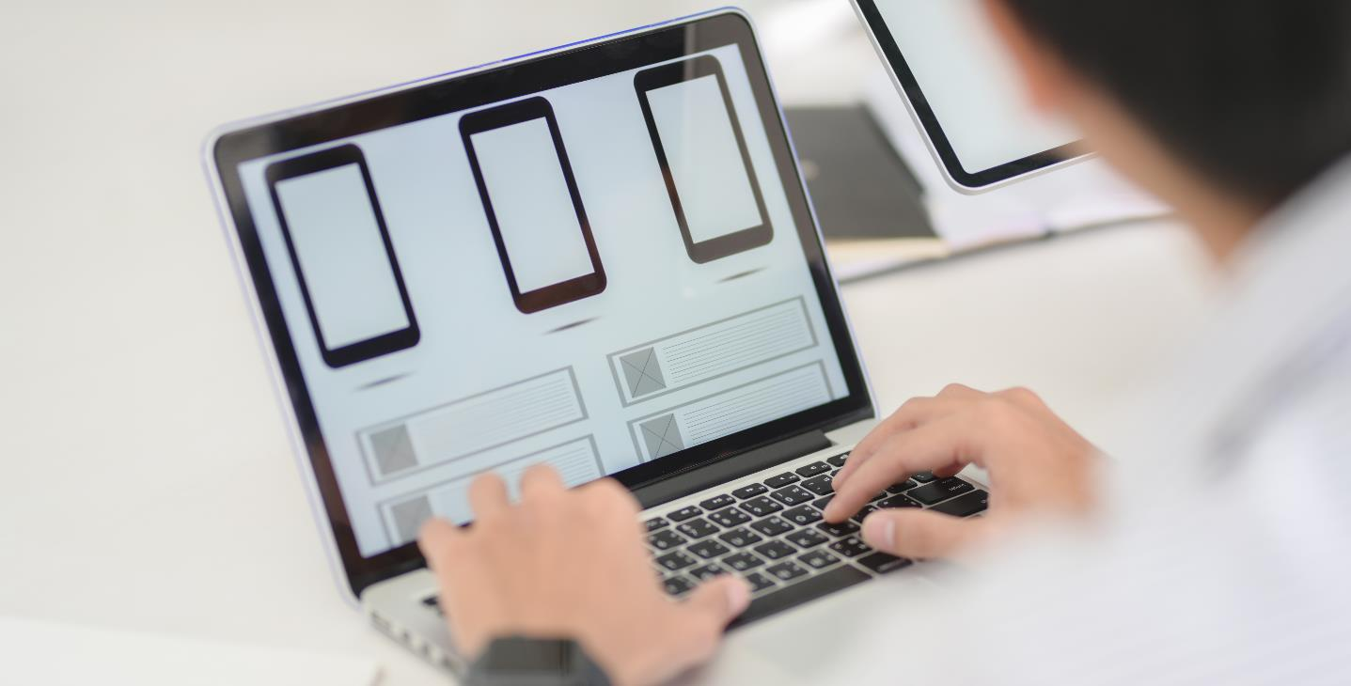
IMB Qatar Fashion and Art academy is holding the “Arabic Fashion” week, where they are conducting several events and workshops discussing and learning about the Arabic fashion. However, they are looking for Mobile app developers from Qatar, who can develop a mobile application for both Android and IOS phones, as part of their Fashion-tech workshop. The application must represent a Fashion house, where there are two collections of clothes (Men & Women), and a page that displays different pictures of each collection. Make sure you follow an Arabic theme while designing the application.
Studio56.qa
Notes:
The client letter: explain to the participants the problem we have and ask them to suggest solutions to solve it.

Slide 7
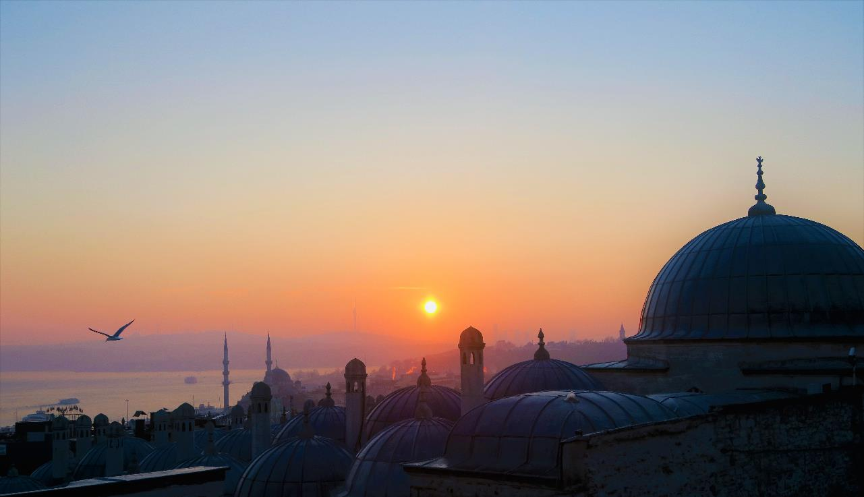

Islam
الاسلام
Islam is an Abrahamic monotheistic religion teaching that Muhammad is a messenger of God. It is the world's second-largest religion with 24.9% of the world's population, in 51 countries
الإسلام دين توحيدي إبراهيم يعلّم أن محمدا رسول الله. إنها ثاني أكبر ديانة في العالم حيث يبلغ عدد سكانها 24.9٪ من سكان العالم ، في 51 دولة
Studio56.qa

Slide 8
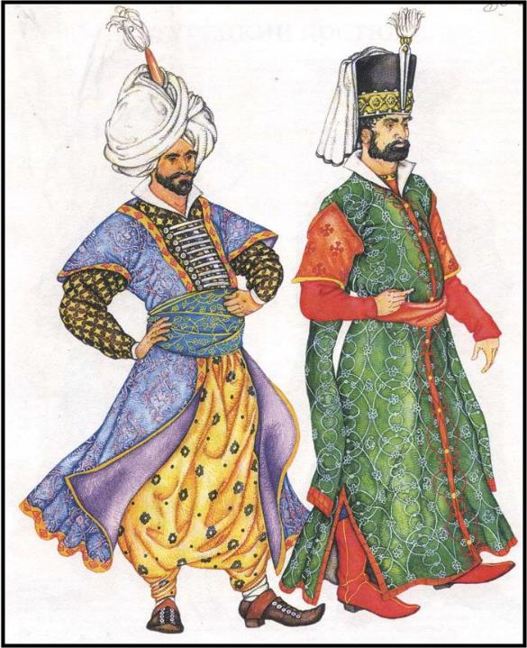
Appearance in Islam
المظهر في الاسلام
In Islam, we are asked by God to pay attention our appearance, by taking care of our body, hygiene, and clothes.
We shower, put perfume, and wear the most beautiful clothes when going to the mosques to perform the prayer
في الإسلام ، يطلب الله منا الاهتمام بمظهرنا ، من خلال العناية بجسمنا ونظافتنا وملابسنا.
نستحم ونضع العطر ونلبس أجمل الثياب عند ذهابنا للمساجد لأداء الصلاة
Studio56.qa

Slide 9
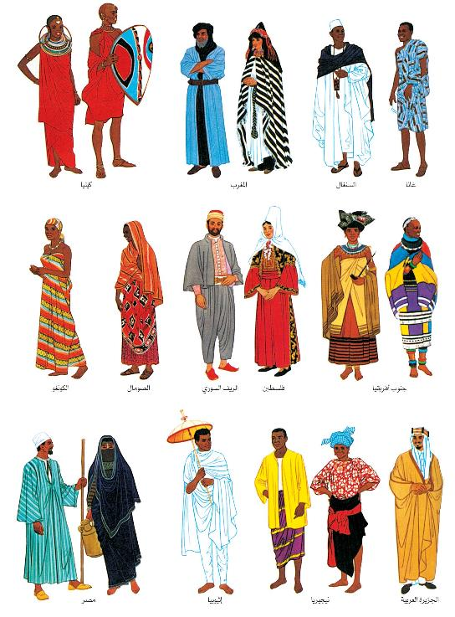
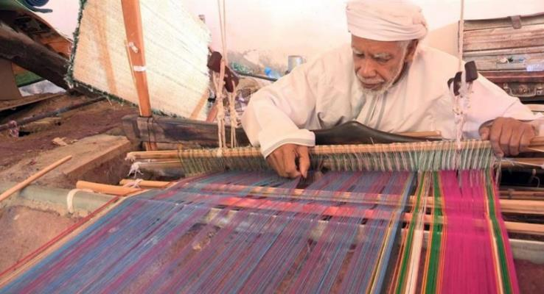
Islamic civilization was thriving in:
ازدهرت الحضارة
الإسلامية في:
Carpet industry صناعة السجاد
Clothing fabrics أقمشة الملابس
Dying الصباغة

Slide 10
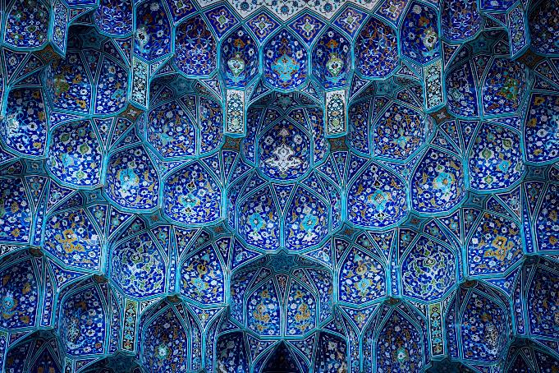
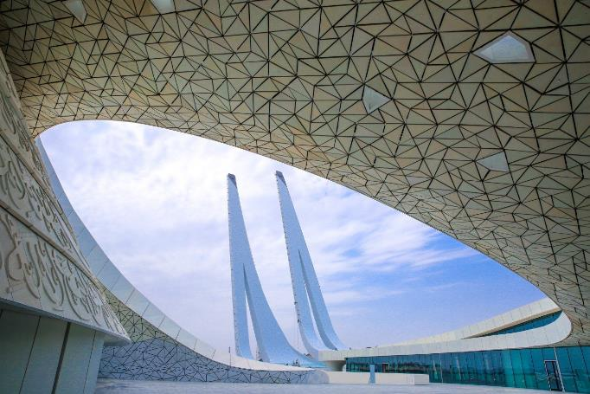
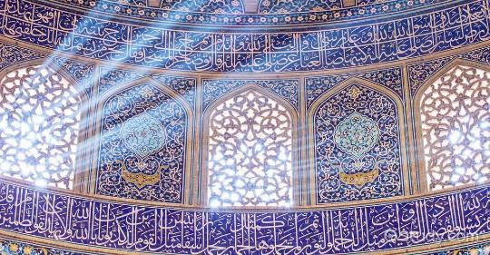
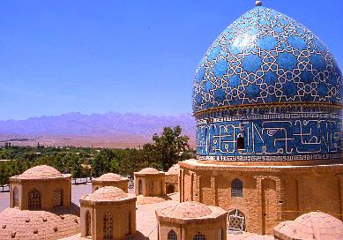
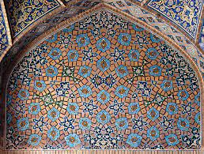
Patterns in Mosques

Slide 11
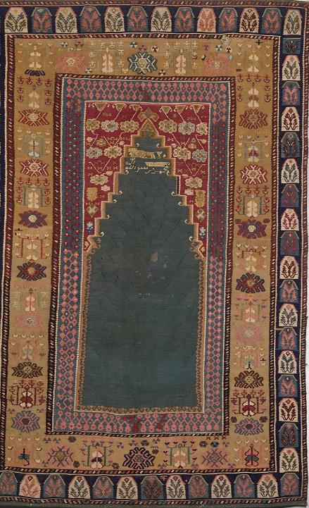
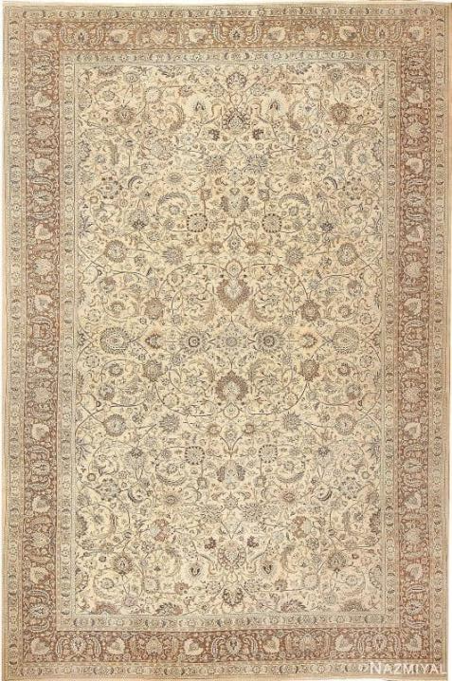
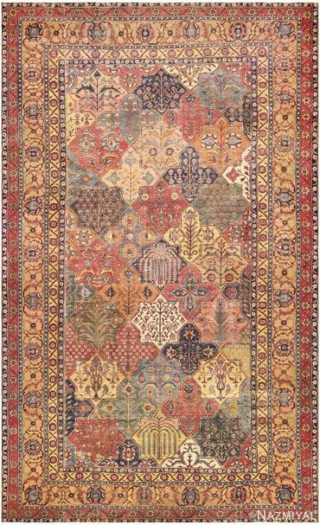
Patterns in Carpets

Slide 12

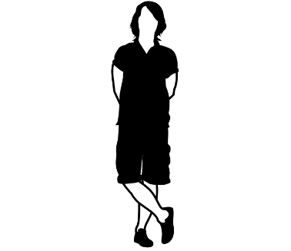
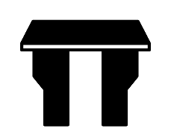
What is Fashion? ماهي الموضة؟
Fashion is the general style of dress or behavior at any given time, constantly changing to adapt with time change. We can find fashion in furniture, automobiles, clothing and other objects.
الموضة هي النمط العام للباس أو السلوك في أي وقت ، وتتغير باستمرار للتكيف مع تغير الوقت. يمكننا أن نجد الموضة في الأثاث والسيارات والملابس والأشياء الأخرى.
Studio56.qa
Notes:
Explain what are mobile applications and how they work.

Slide 13
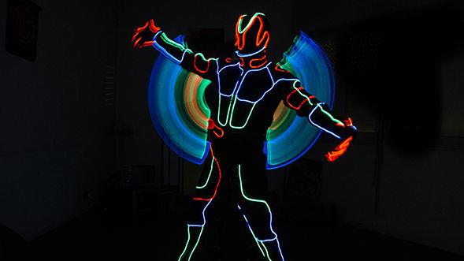
DIGITAL
FASHION

Slide 14
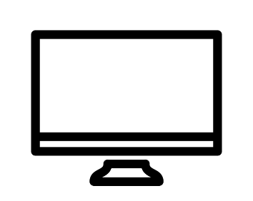
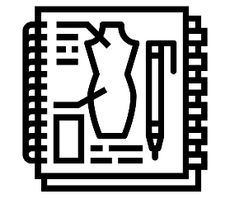
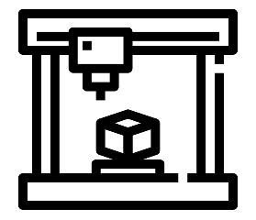
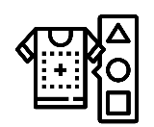
Digital Fashion الموضة الرقمية
Fashion
الموضة
Computer
الكمبيوتر
Digital Fabrication
التصنيع الرقمي
Studio56.qa

Slide 15
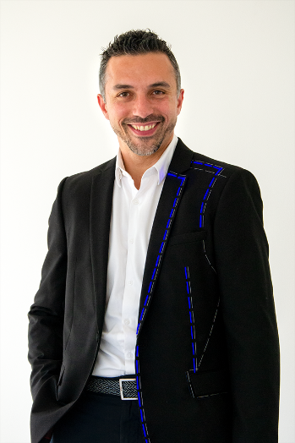
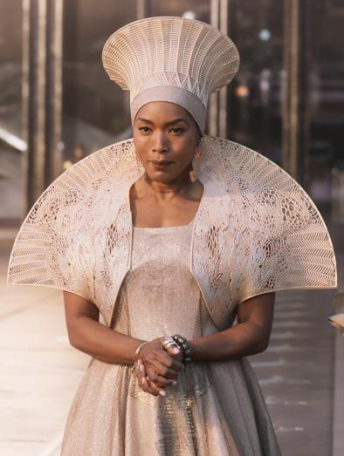
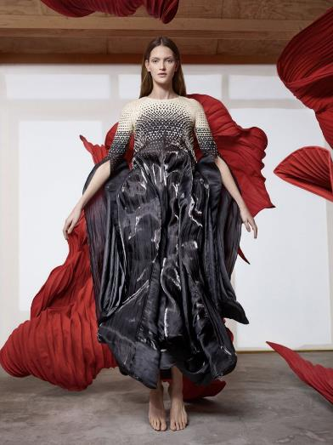
Examples
أمثلة
Studio56.qa

Slide 16
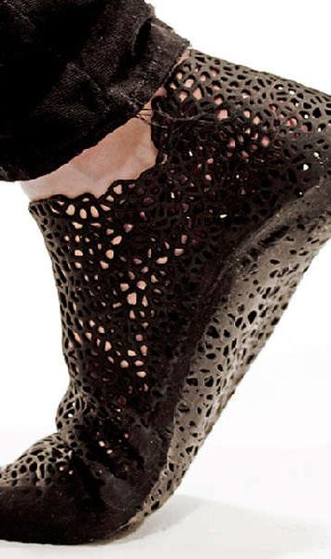
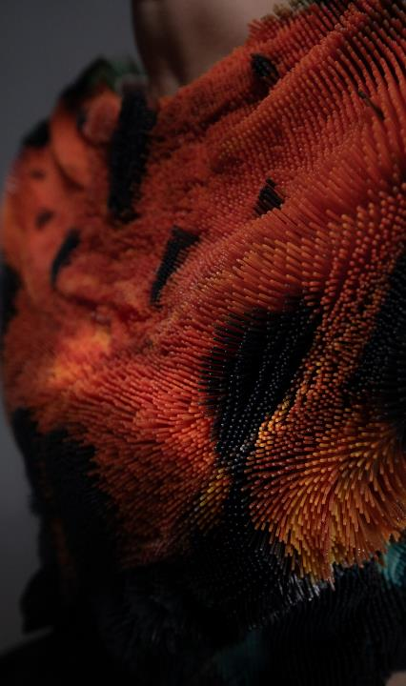
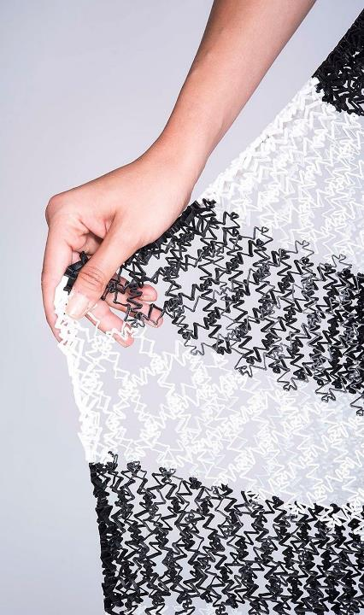

Slide 17
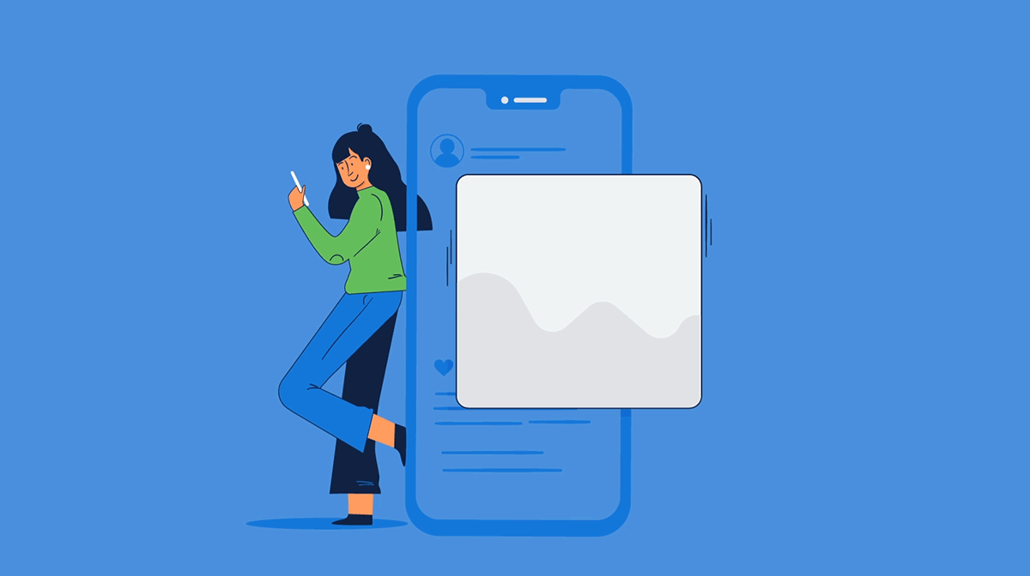
Mobile Applications? التطبيقات الذكية؟
A mobile app is a software application developed specifically for use on small, wireless computing devices, such as smartphones and tablets.
تطبيق الجوال الذكي هو تطبيق برمجي تم تطويره بهدف استخدامه على الأجهزة اللاسلكية الذكية، مثل الهواتف الذكية والأجهزة اللوحية.
Studio56.qa
Notes:
Mobile applications are nowadays used to market for different fashion houses, products, …etc.

Slide 18


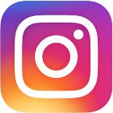


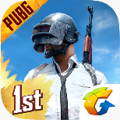
Types of applications?
أنواع التطبيقات الإلكترونية؟
Business
Educational
Lifestyle
Entertainment
الأعمال\التجارة
التعليم
نمط الحياة
الترفيه
Travel
Gaming
التنقل
الألعاب
Studio56.qa
Notes:
Explain the different types of mobile applications and give an example on each type.

Slide 19
Steps of Mobile App Development
خطوات تطوير التطبيقات الالكترونية
https://www.youtube.com/results?search_query=6+steps+of+mobile+app+development
Studio56.qa

Slide 20
Day 1
Design the app #1
Studio56.qa

Slide 21

ما هو البرنامج الذي سنقوم باستخدامه اليوم؟
What program we will be using TODAY?
Studio56.qa
Notes:
Explain the program that we will be using today to make our application.

Slide 22
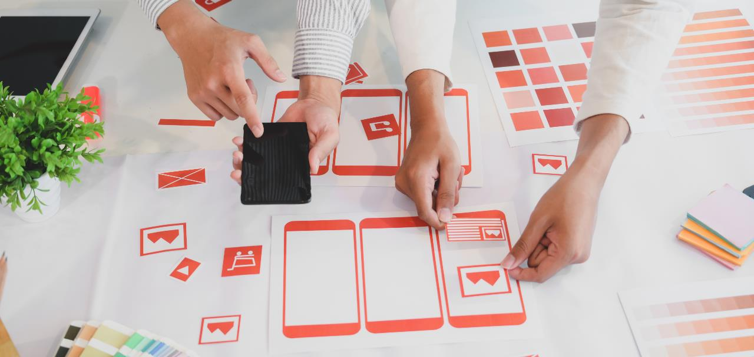
Paper-based prototype

Slide 23
Paper-based prototype
النموذج الورقي
https://www.youtube.com/watch?v=y20E3qBmHpg
Studio56.qa
Notes:
Explain what is a FabLab and where the word come from.

Slide 24
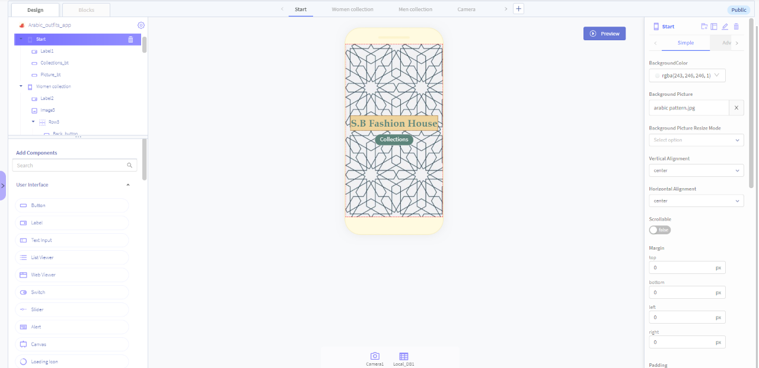
ما الذي سنقوم بتطويره اليوم؟
What we will develop TODAY?
تصميم واجهة التطبيق.
Design the user-interface.
Studio56.qa

Slide 25
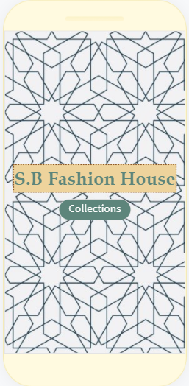
Screen1 - START
1- Label.
2- Button.
Studio56.qa
Notes:
Explain what is a FabLab and where the word come from.

Slide 26
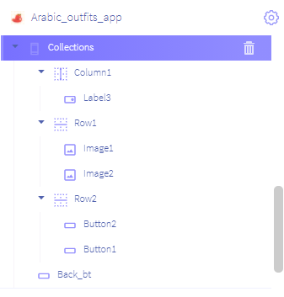
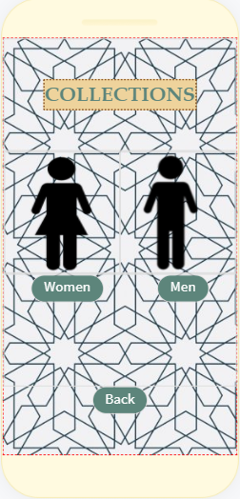
Screen2 - COLLECTIONS
1- Label.
2- Image 1.
3- Image 2.
4- Button 1.
5- Button 2.
6- Button 3.
Studio56.qa
Notes:
Explain what is a FabLab and where the word come from.

Slide 27
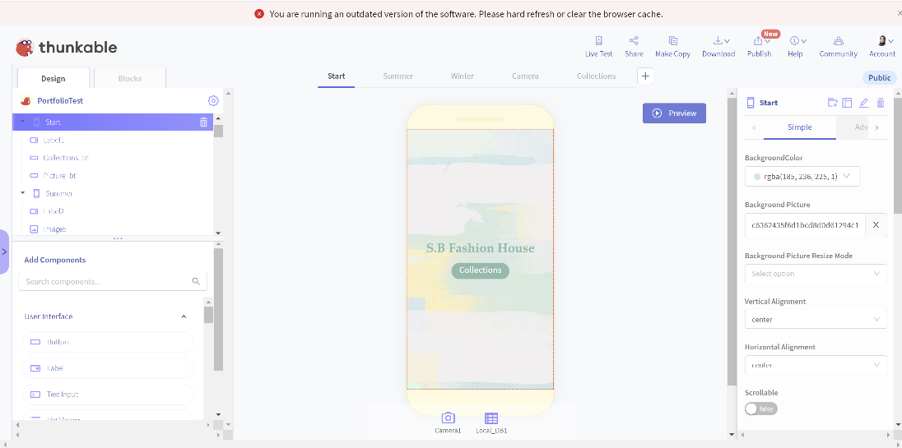
Thunkable - Designer
https://thunkable.com/#/
Studio56.qa
Notes:
Explain what is a FabLab and where the word come from.

Slide 28
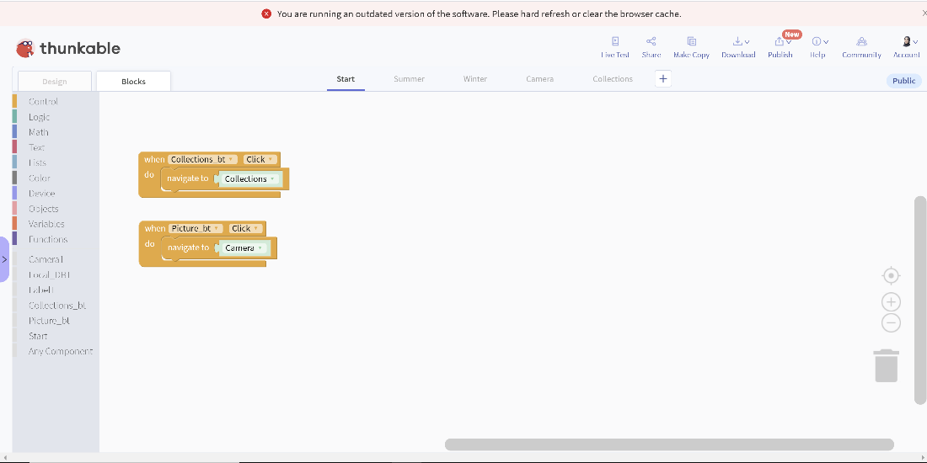
Thunkable - Block
https://thunkable.com/#/
Studio56.qa
Notes:
Explain what is a FabLab and where the word come from.

Slide 29
Day 2
Design the app #2
Studio56.qa

Slide 30
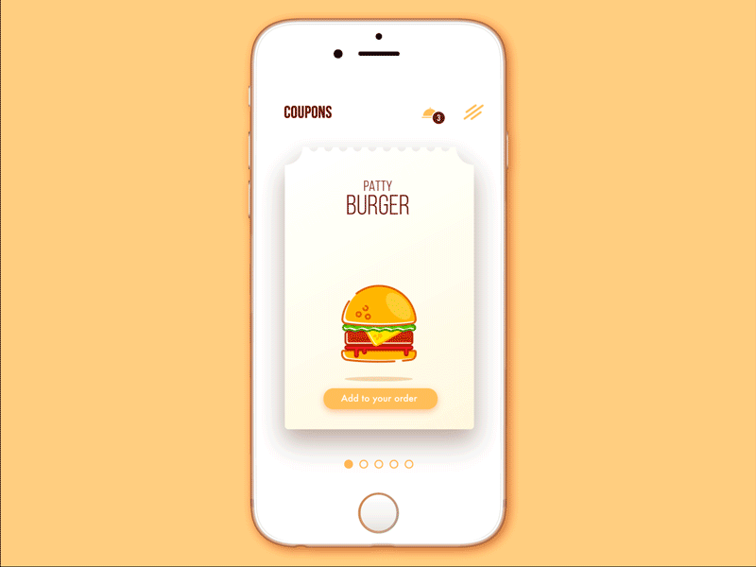
ما هو تصميم واجهة المستخدم؟
What is User-interface Design?
The process of deciding and choosing the appearance, layout, structure, and content of the application.
It also includes choosing the suitable color, font, images, and videos.
عملية تحديد واختيار مظهر وتخطيط وهيكل ومحتوى التطبيق.
ويشمل أيضًا اختيار اللون والخط والصور ومقاطع الفيديو المناسبة.
Studio56.qa

Slide 31
Tips on UI design
نصائح لتصميم واجهة المستخدم
https://www.youtube.com/watch?v=E3KjA8T_IPc
Studio56.qa

Slide 32
ما هو البرنامج الذي سنقوم باستخدامه اليوم؟
What program we will be using TODAY?
Studio56.qa
Notes:
Explain the program that we will be using today to make our application.

Slide 33
ما الذي سنقوم بتطويره اليوم؟
What we will develop TODAY?
تصميم واجهة التطبيق.
Design the user-interface.
Studio56.qa

Slide 34
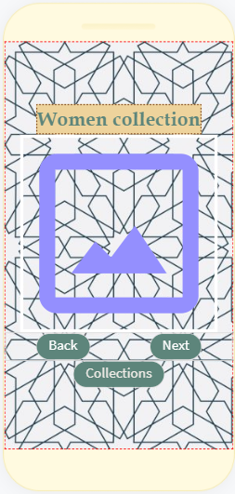
Screen3 – WOMEN COLLECTION
1- Label.
2- Image.
3- Button 1.
4- Button 2.
5- Button 3.
Studio56.qa
Notes:
Explain what is a FabLab and where the word come from.

Slide 35
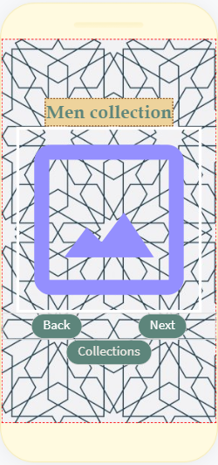
Screen4 – MEN COLLECTIONS
1- Label.
2- Image 1.
3- Image 2.
4- Button 1.
5- Button 2.
6- Button 3.
Studio56.qa
Notes:
Explain what is a FabLab and where the word come from.

